Slide 1
Dual Attention Network for
Scene Segmentation
何之强
Speaker name and title
www.islide.cc
CVPR2019

Slide 2
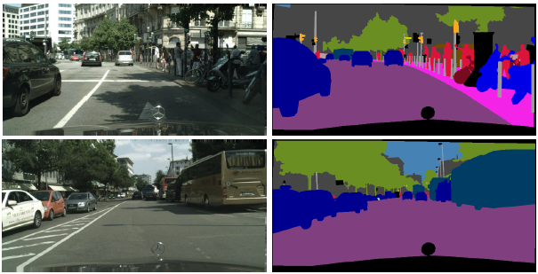
Scene Segmentation
Notes:
场景分割，就是识别每个像素，该像素属于哪种类别。
应用场景：
无人驾驶，机器人传感，图像编辑（比如抠图）
目前的主要难点：
1.不同尺寸（同一类对象，尺寸就可能差别很大，如汽车）
2.遮挡问题
3.光照问题

Slide 3
01
利用多尺寸的特征融合
02
编码解码结构来融合中、高水平的语义特征
方法
03
通过分解结构，或在网络顶部引入有效的编码层
04
利用循环神经网络来挖掘长期依赖关系

Slide 4
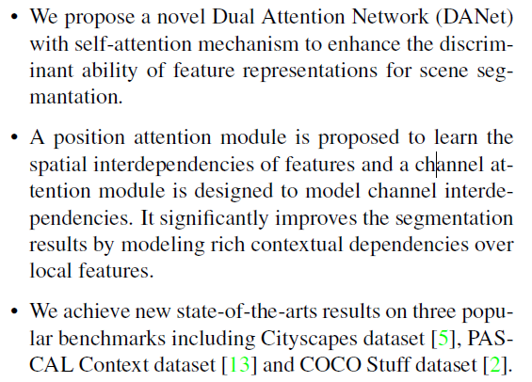
Contributions

Slide 5
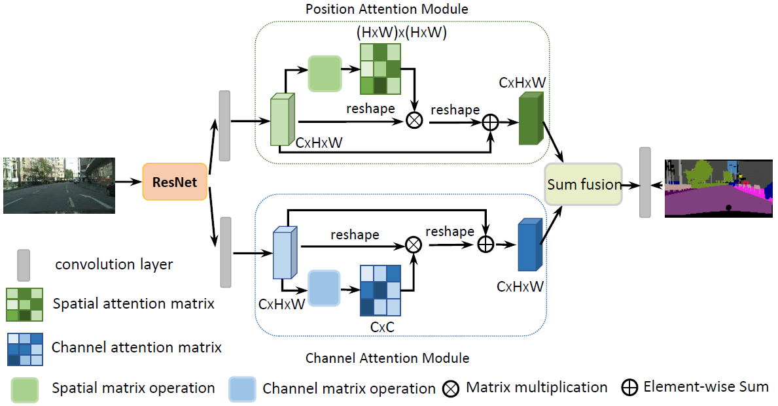
An overview of the DANet

Slide 6
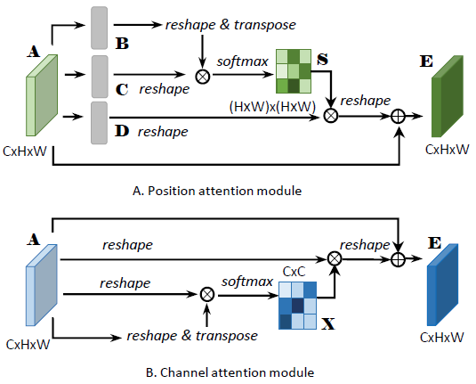
Details

Slide 7


Position Details
Notes:
$α是$比例参数，调整位置注意力模块的影响

Slide 8


Channel Details

Slide 9
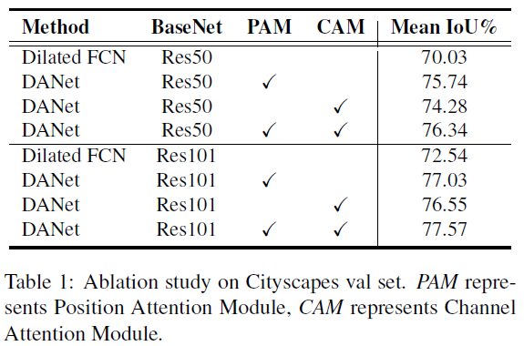
Results on Cityscapes Dataset

Slide 10
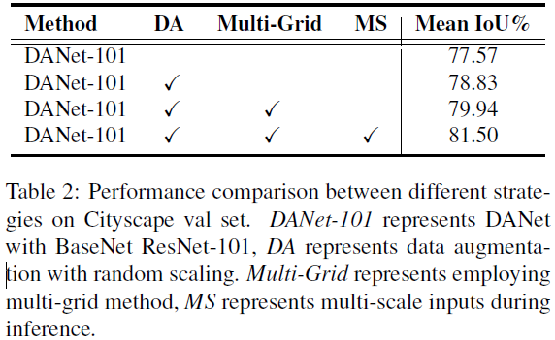
Results on Cityscapes Dataset

Slide 11
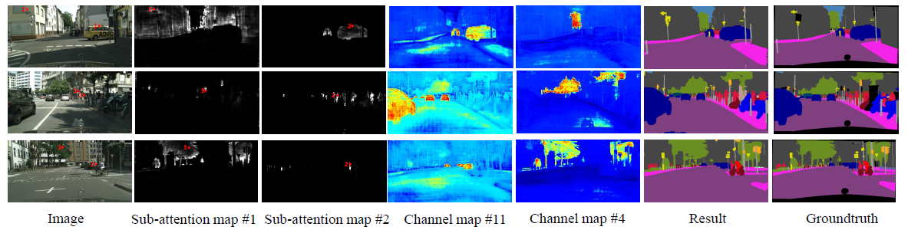
Results on Cityscapes Dataset
Notes:
对位置注意力，self-attention map (h*w)*(h*w)说明每个特征点，都有相应的特征子图h*w
选择两个点标记为#1，#2，观察注意力子图，可以发现，位置注意模块能够捕捉到清晰的语义相似性和长期关系
例如，在第一行中，红色的#1点被标记在建筑物上，它的注意力图(在第二列中)突出显示了建筑物所在的大部分区域
更重要的是，在子注意图中，界限是非常清晰的，即使他们中的一些离第一点很远
对通道注意力模块
在这三个例子中，第11个通道映射都对应于“car”类，第4个通道映射对应于“vegetation”类，有利于两个场景类别的分割。

Slide 12
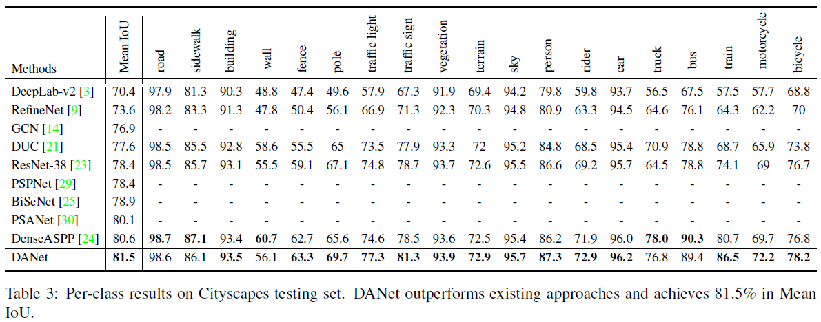
Results on Cityscapes Dataset

Slide 13
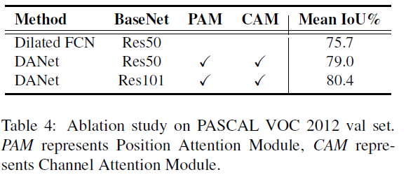
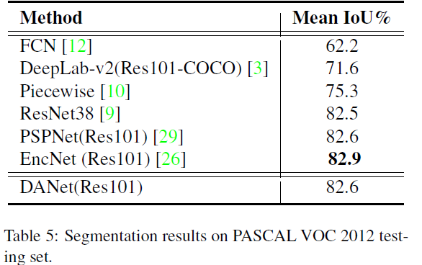
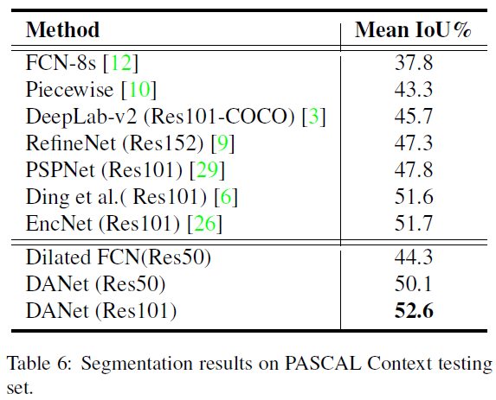
Results on PASCAL VOC 2012

Slide 14
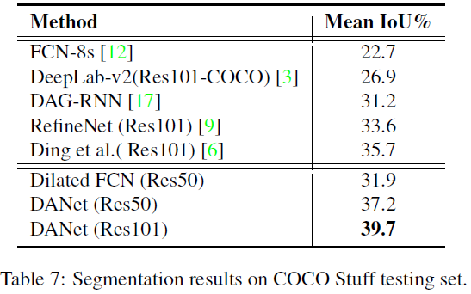
Results on COCO Stuff Dataset

Slide 15
Thanks

